Slide 1
El nivel de ingreso de las mujeres de la RM ¿varía con el estado civil?
Equipo 9:
Nelson Cereño,
Benjamín Sepúlveda

Slide 2
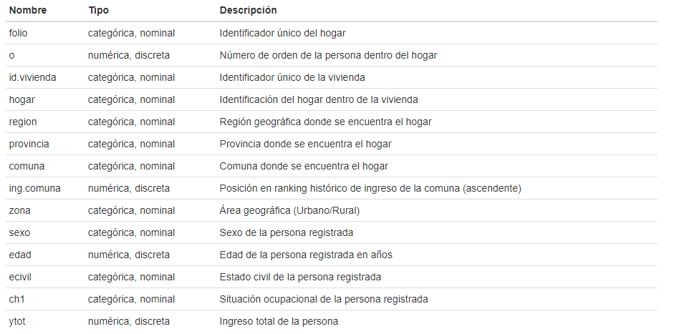
Variables y sus tipos

Slide 3
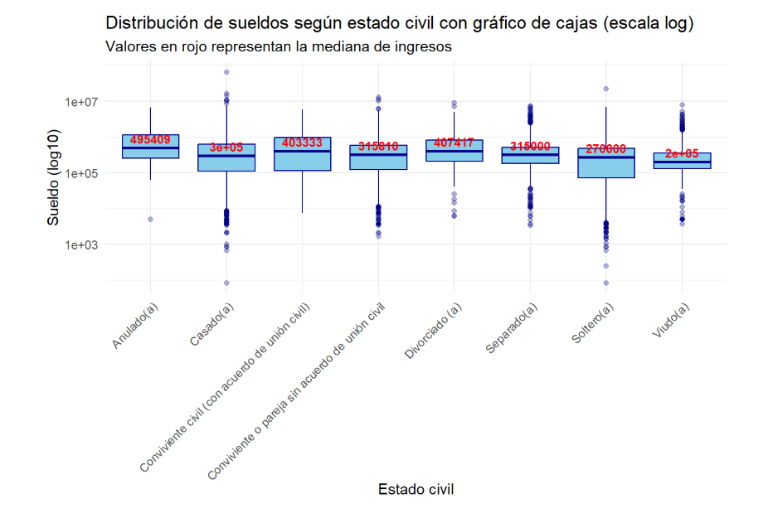
Gráfica de lo trabajado

